Slide 1
Творческая презентация: «Опыт логопедической работы по коррекции звукопроизношения при стёртой форме дизартрии у детей старшего дошкольного возраста»
Учитель-логопед:
Буйдова Елена Викторовна
МКДОУ д/с комбинированного вида «Теремок» ЗАТО Первомайский Кировской области
2016

Slide 2
Цель:
Создание условий для эффективной коррекции звукопроизношения у детей со стёртой формой дизартрии посредством использования комплекса игр упражнений
Задачи:
Проанализировать специальную литературу по данной проблеме;
Выбрать наиболее эффективный способ нормализации артикуляционной моторики и речевого дыхания;
Модифицировать общеизвестные игры по коррекции звукопроизношения

Slide 3
Стёртая дизартрия
Симптомы:
Плохая дикция
Невнятная, невыразительная речь
Искажение и замена звуков

Slide 4
Содержание логопедической работы
1. Нормализация моторики органов артикуляции
- Артикуляционные упражнения
- Логопедический массаж
- Биоэнергопластика
2. Нормализация речевого дыхания.
- использование метода биологически обратной связи
3. Постановка звуков при дизартрии
4. Автоматизация и дифференциация звуков
5. Работа с родителями

Slide 5
Нормализация моторики органов артикуляции
Использование данного
пособия Е.Ф. Архиповой
Позволяет максимально
эффективно подготовить
артикуляционный уклад
ребёнка для произношения
звуков

Slide 6
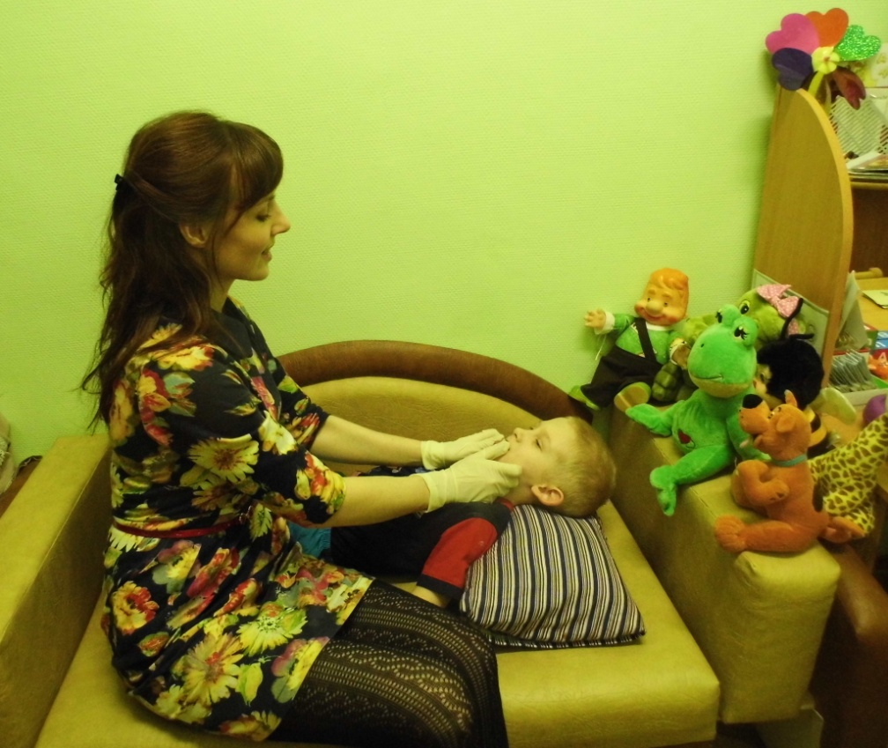
Нормализация моторики органов артикуляции
Применение логопедического массажа сокращает сроки преодоления речевых расстройств в 3-4 раза.

Slide 7
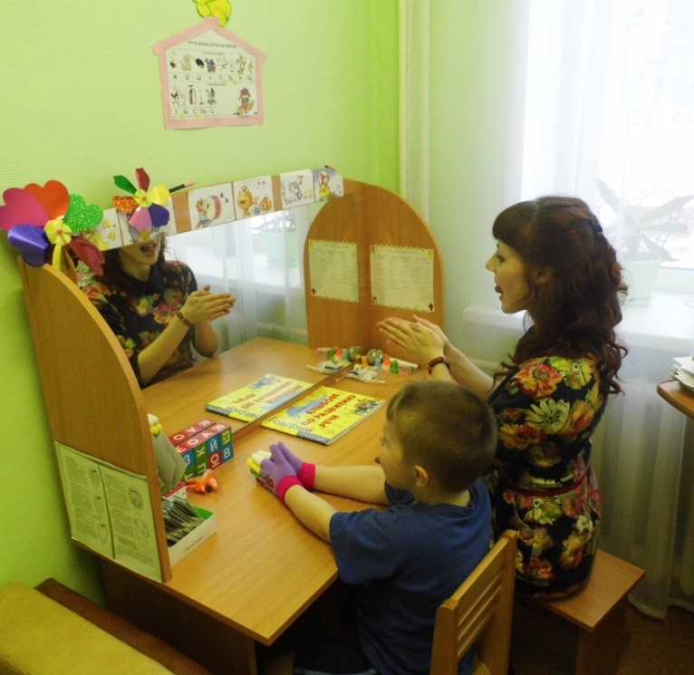
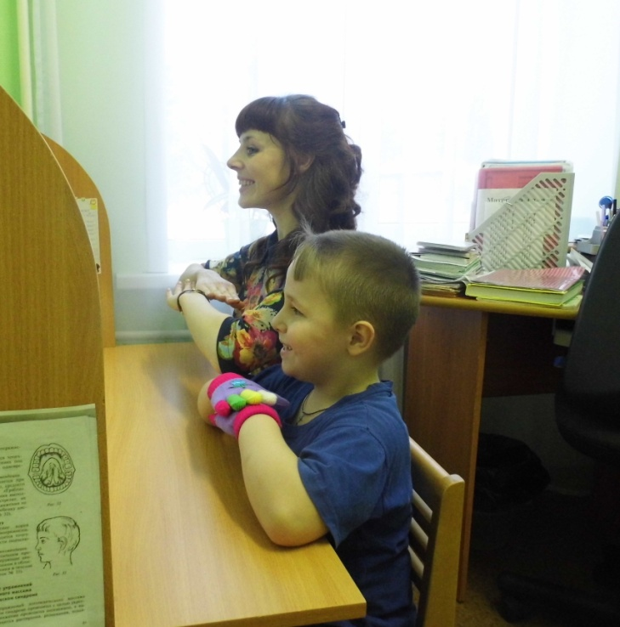
Нормализация моторики органов артикуляции
Биоэнергопластика-взаимодействие руки и языка
Применение данного метода эффективно ускоряет исправление дефектных
звуков у детей со сниженными и нарушенными кинестетическими ощущениями,
так как работающая ладонь многократно усиливает импульсы, идущие к коре головного
мозга от языка.

Slide 8
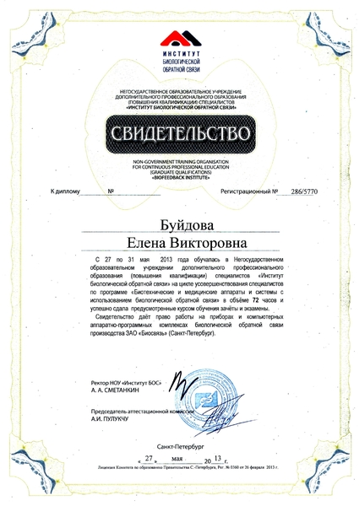
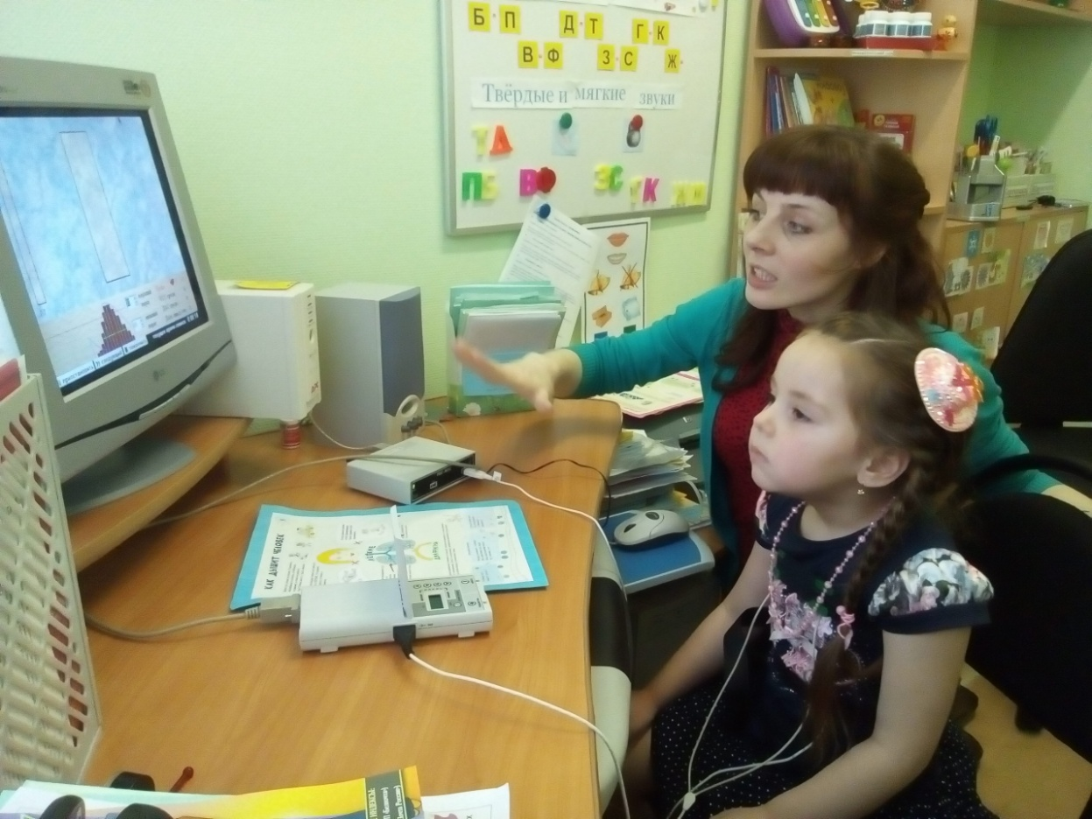
Нормализация речевого дыхания
Использование метода биологически обратной связи

Slide 9
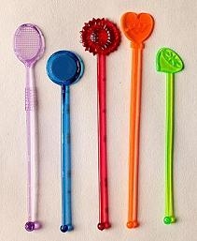
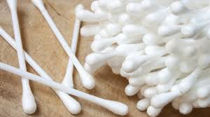
Постановка звуков при дизартрии
Постановка звуков у детей со стёртой дизартрией
осуществляется преимущественно с механической
помощью или смешанный способом

Slide 10
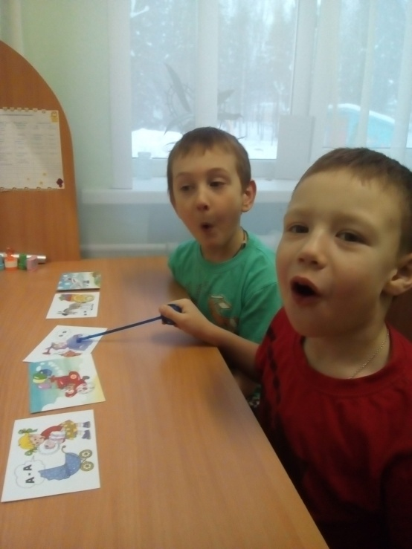
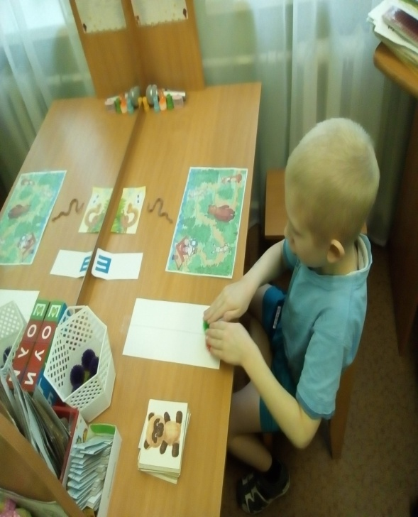
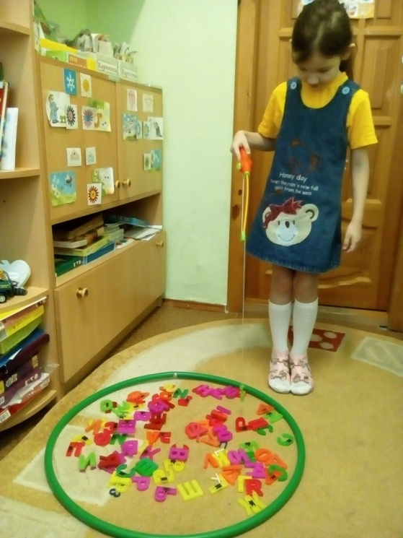
Автоматизация и дифференциация звуков
«Мнемодорожки»
«Су-джок массажоры»
«Рыбалка»

Slide 11
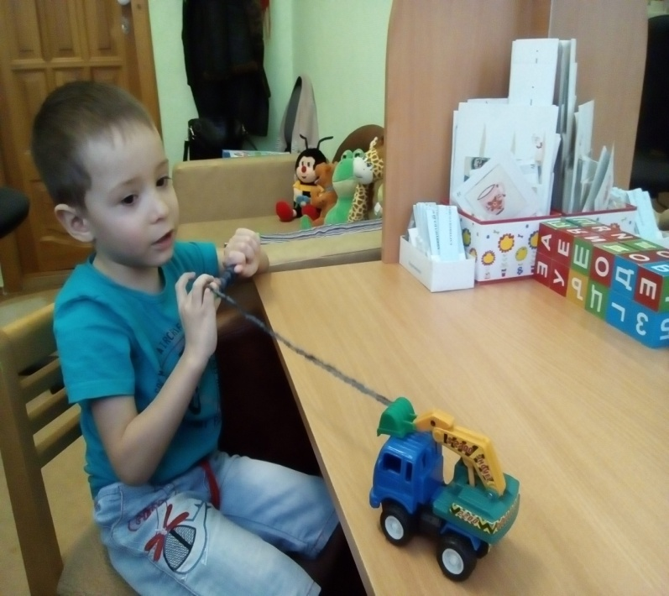
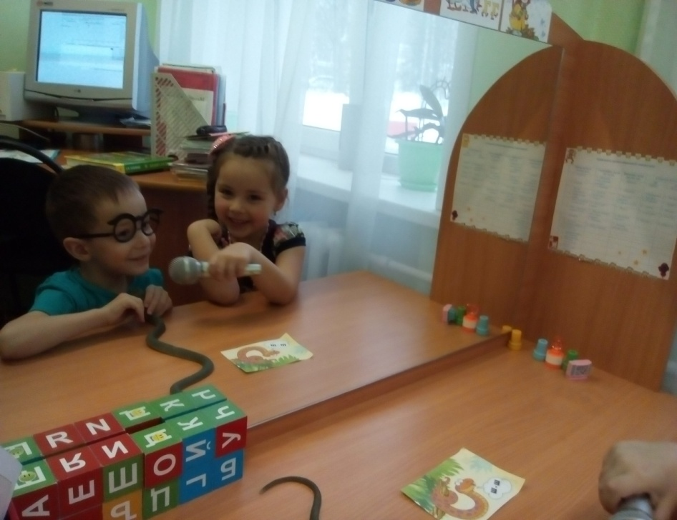
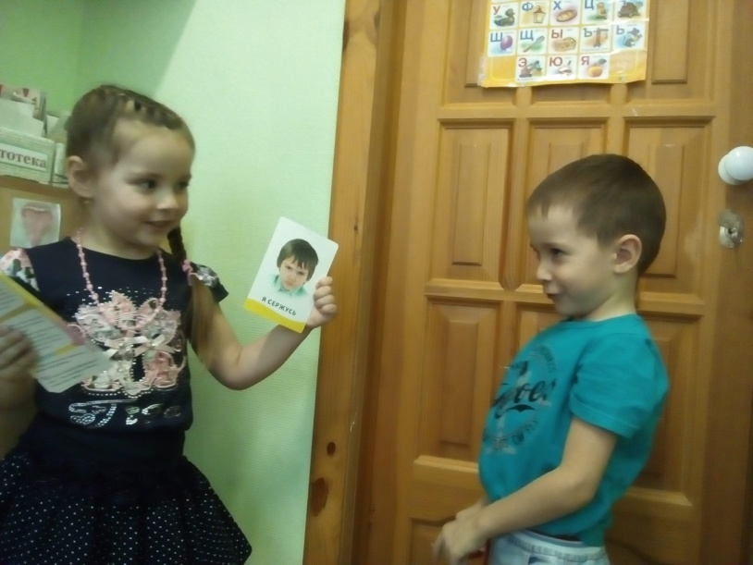
Автоматизация и дифференциация звуков
«Машинка на ниточке»
«Инопланетяне»
«Мимика»

Slide 12
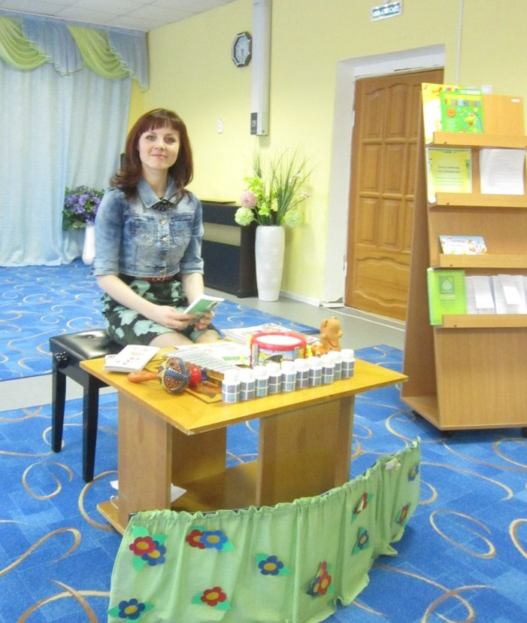
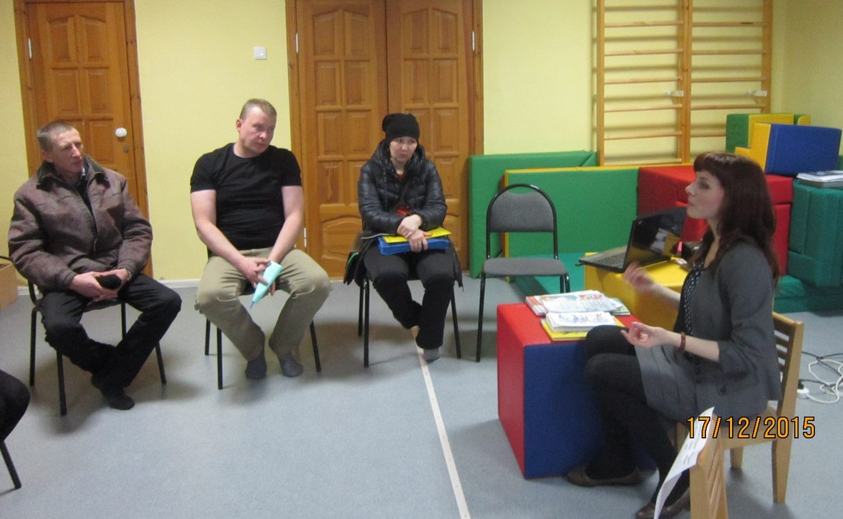
Работа с родителями
Семинар-практикум для родителей:
«Фонематический слух»
Родительское собрание :
«Подготовка детей к школе»

Slide 13
Результаты работы в 2014-2015 уч. г. (%)

Slide 14
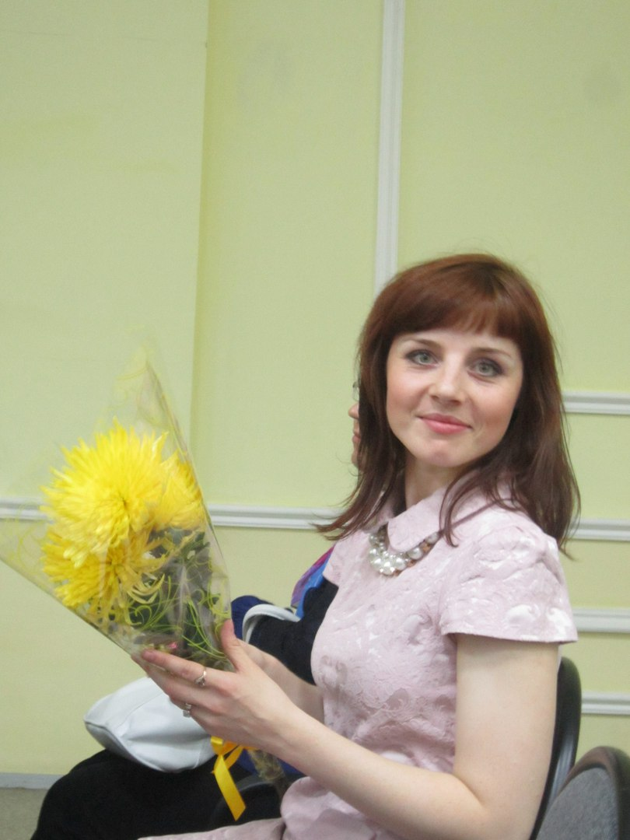
Желаю успехов в достижении результатов обучения: не бойтесь ставить перед детьми четкие задачи, передавать им инициативу и направлять их деятельность в нужное русло. удьте здоровы!

